Slide 1






Bootcamp
Inteligencia Artificial
Nivel (Intermedio)
Docente: Víctor Viera Balanta
Fecha 15/07/2024

Slide 2
Tabla de contenidos
1
ReCapitular
2
Introducción Árboles de Decisión
3
Matemáticas+Código fuente
Profesor: Víctor Viera Balanta

Slide 3
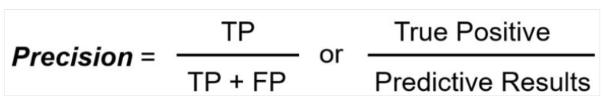
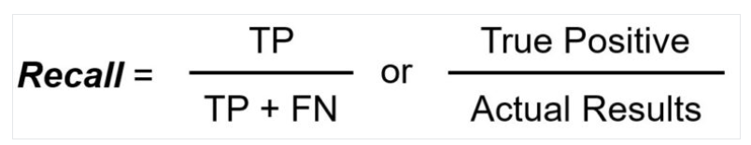
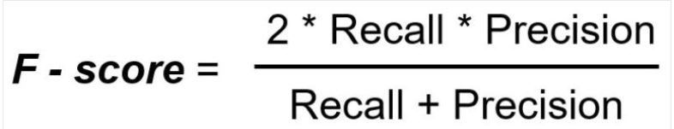
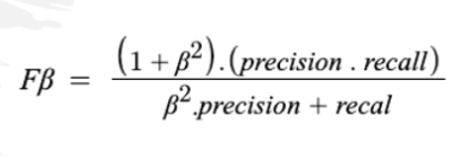
Si necesitamos disminuir la tasa de Falsos positivos, nos enfocamos en Precisión, para que se acerque a 1 o 100%
Si necesitamos disminuir la tasa de Falsos negativos, nos enfocamos en Recall, sensibilidad, para que se acerque a 1 o 100%
Combina los dos valores, Precisión y Recall
Profesor: Víctor Viera Balanta

Slide 4
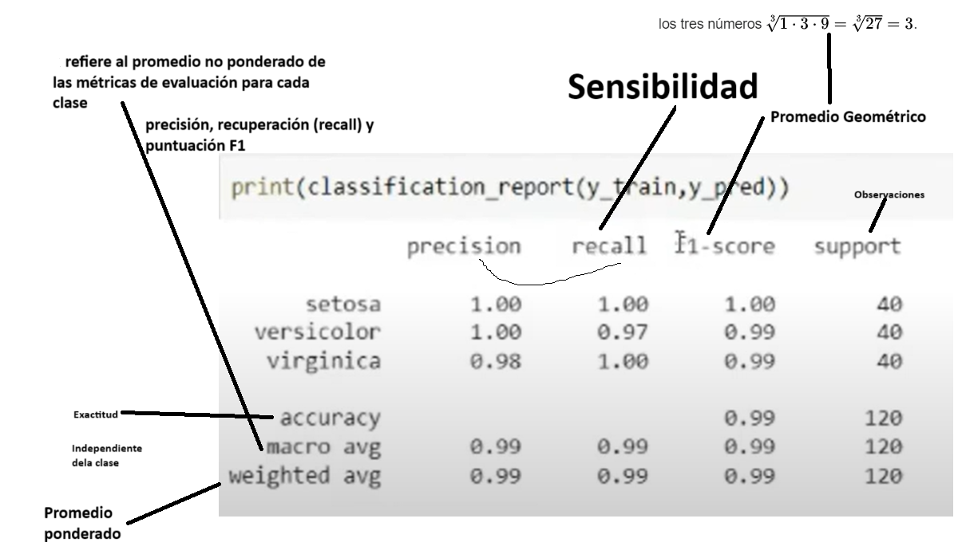
Clasification Report
Profesor: Víctor Viera Balanta

Slide 5
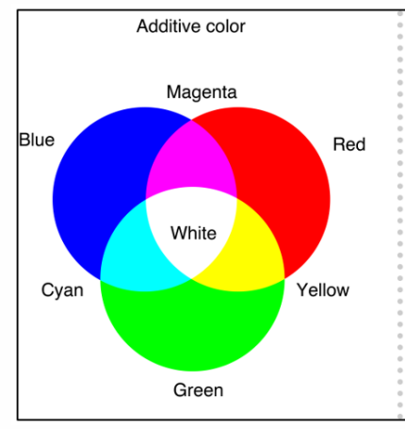

Imágenes Digitales
RGB
Rojo Verde Azul
Profesor: Víctor Viera Balanta

Slide 6
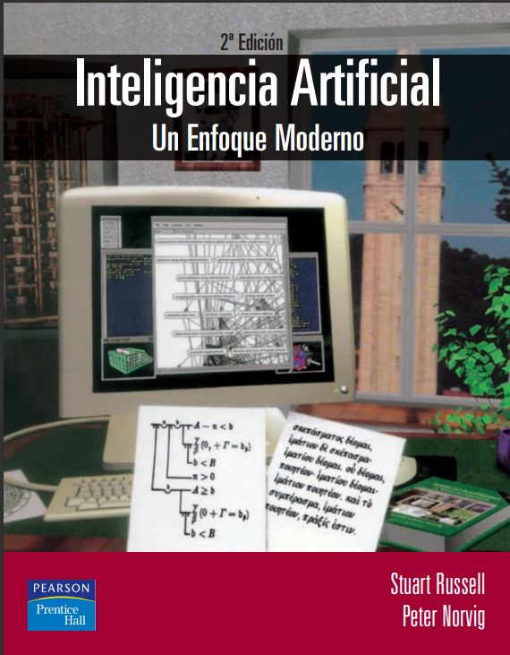
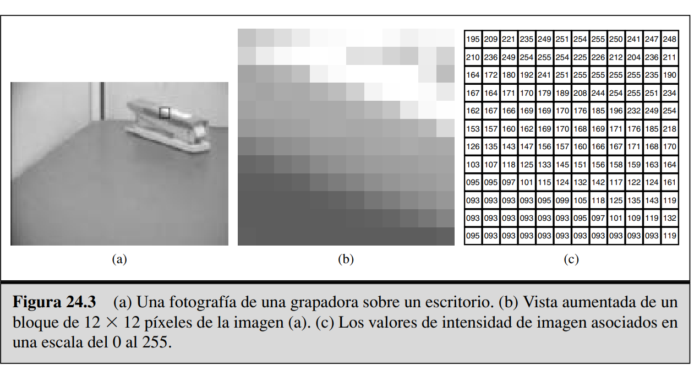
Profesor: Víctor Viera Balanta

Slide 7
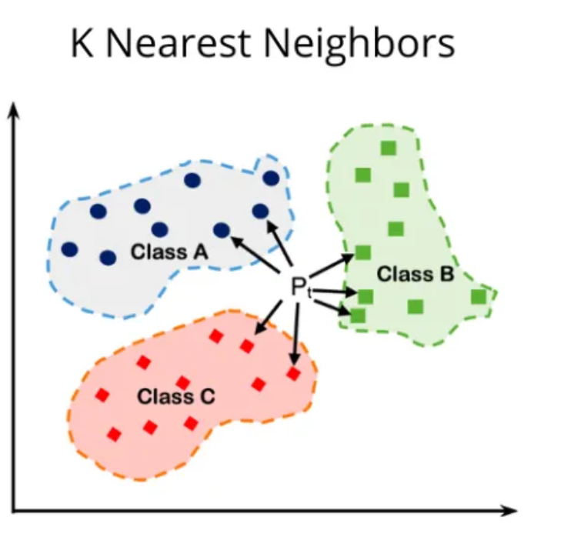

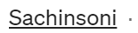
Comencemos a medir, para ver a qué clase pertenece
Profesor: Víctor Viera Balanta

Slide 8
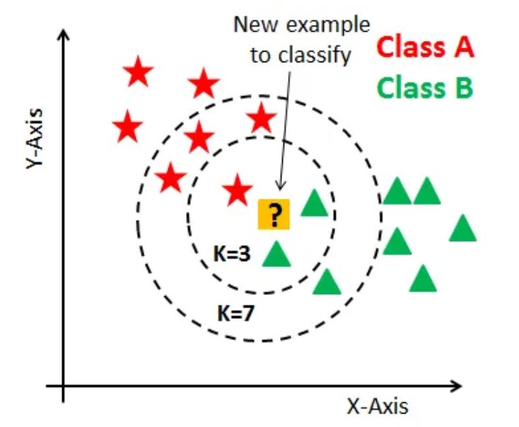
K=3 ,pertenece a los verdes
K=7,pertenece a los rojos
Profesor: Víctor Viera Balanta

Slide 9
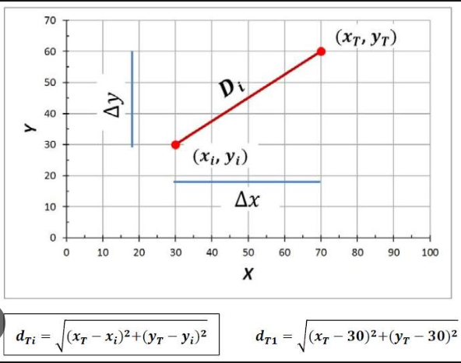
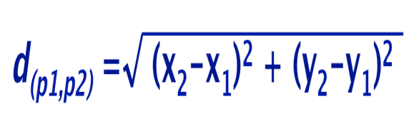
Distancia Euclidiana
Profesor: Víctor Viera Balanta

Slide 10
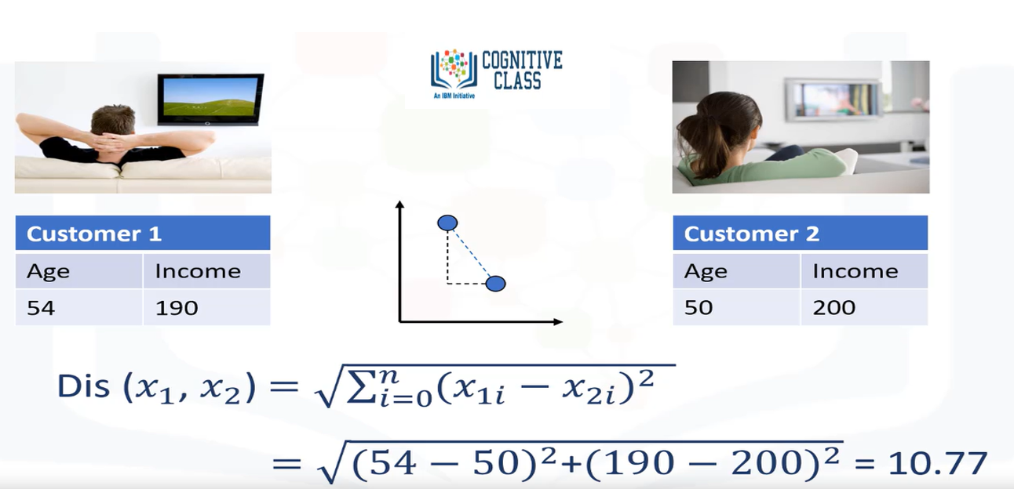
Distancia Euclidiana
Profesor: Víctor Viera Balanta

Slide 11
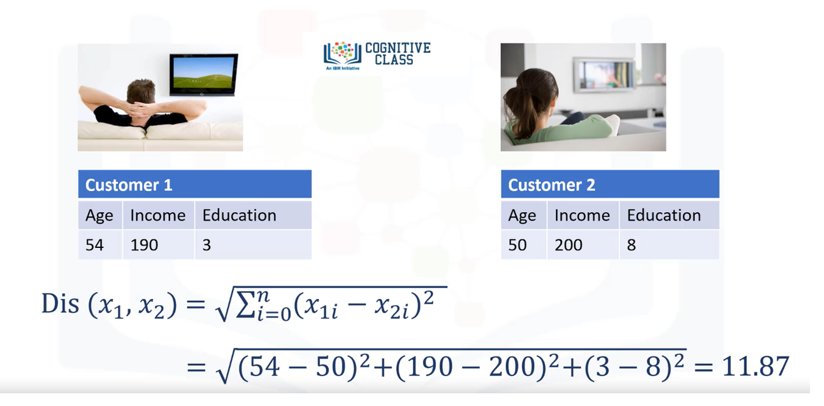
Distancia Euclidiana
Profesor: Víctor Viera Balanta

Slide 12

Profesor: Víctor Viera Balanta

Slide 13
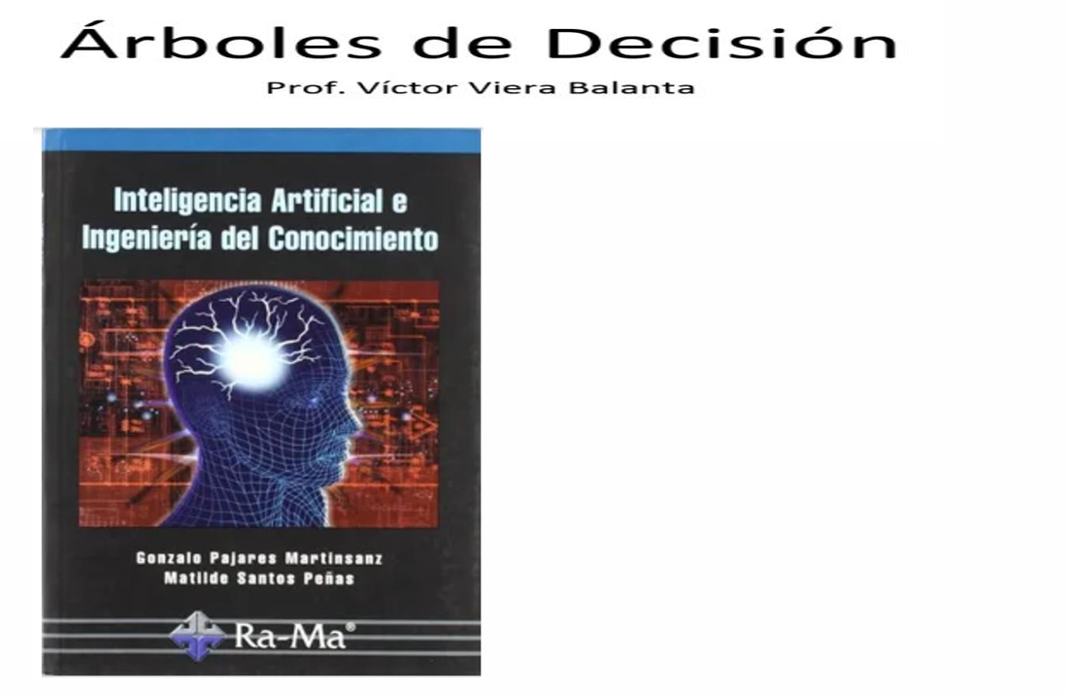
Profesor: Víctor Viera Balanta

Slide 14
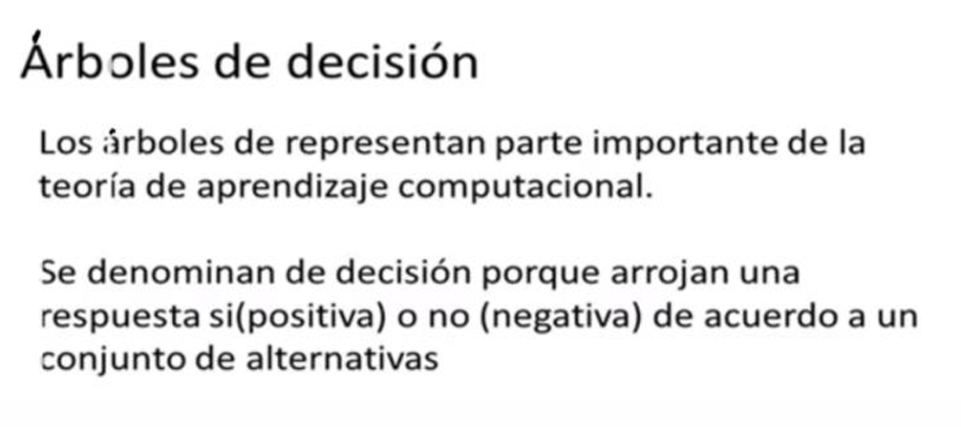
Imágenes Digitales
Profesor: Víctor Viera Balanta

Slide 15
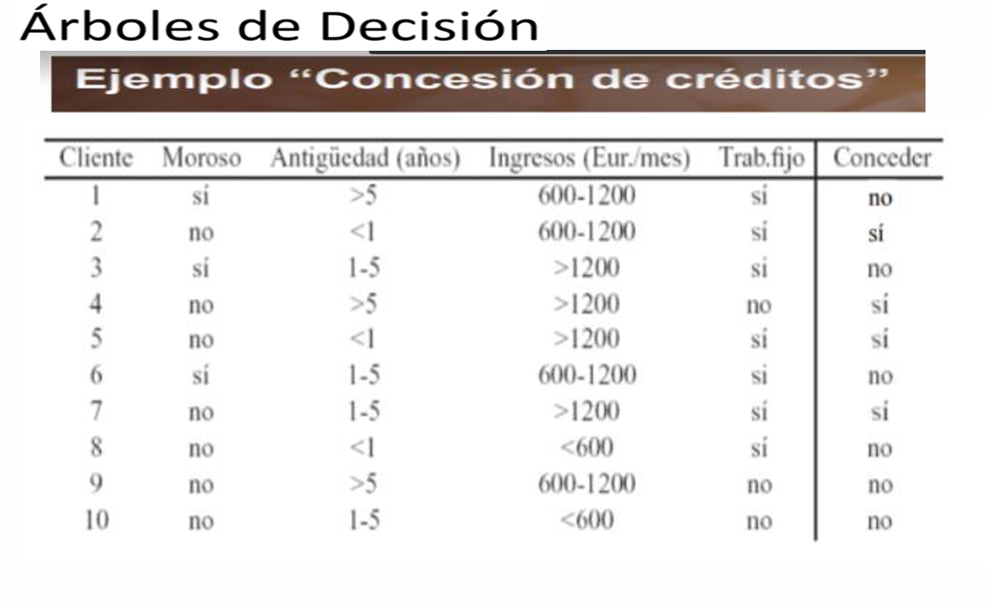
Profesor: Víctor Viera Balanta

Slide 16
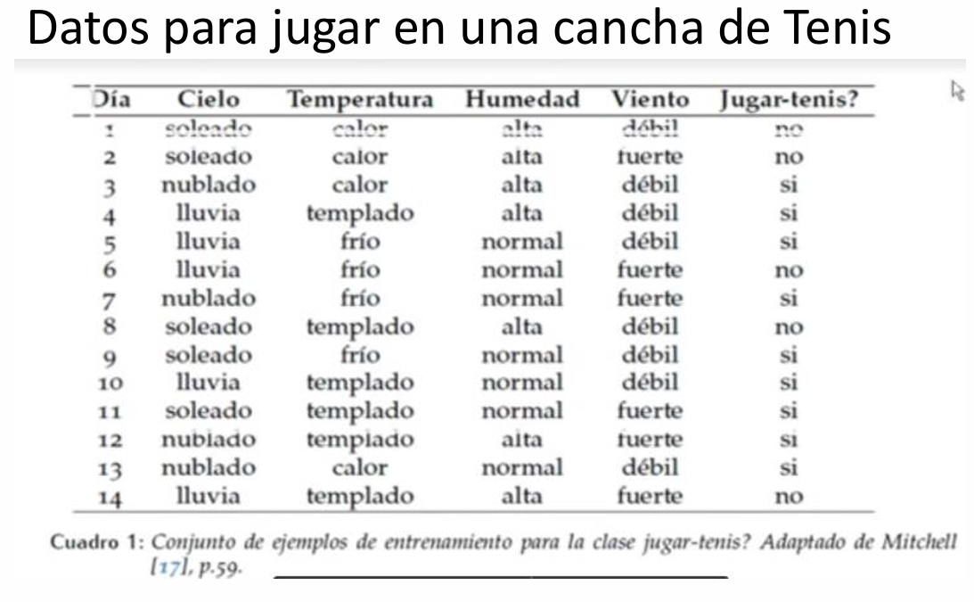
Profesor: Víctor Viera Balanta

Slide 17
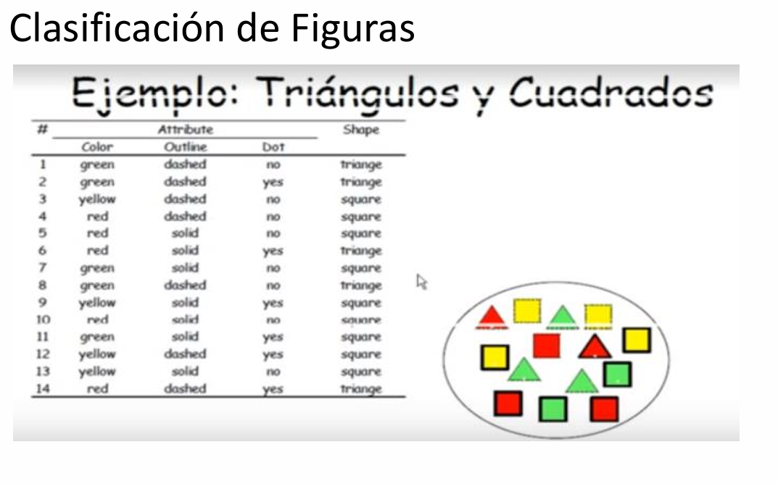
Profesor: Víctor Viera Balanta

Slide 18
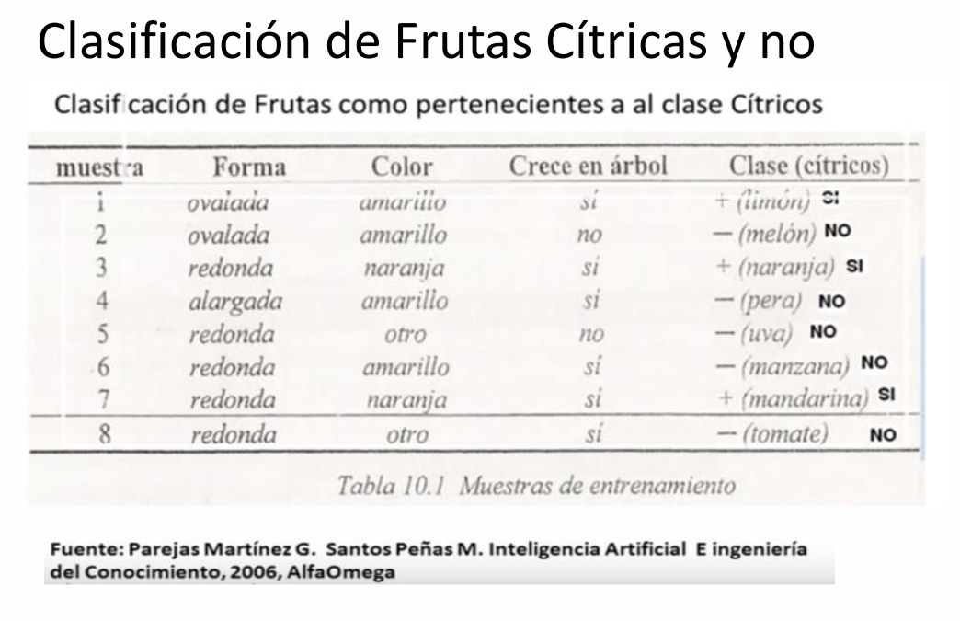
Profesor: Víctor Viera Balanta

Slide 19
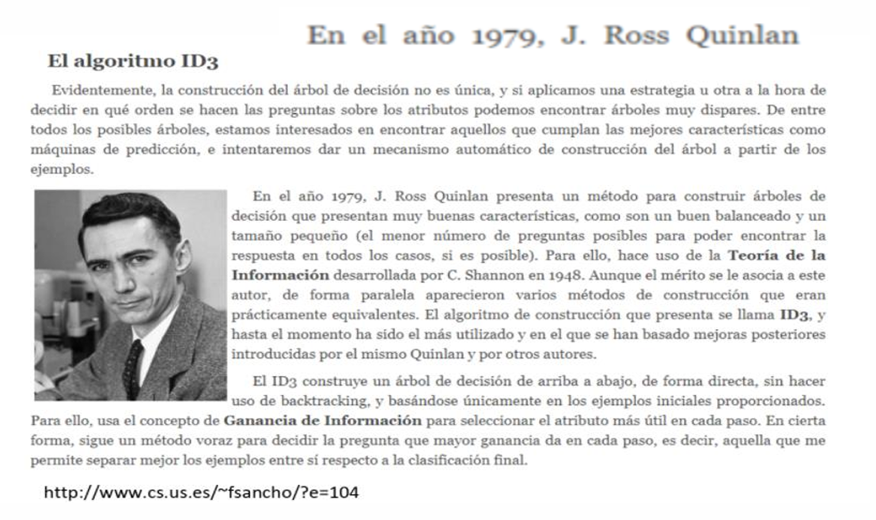
Profesor: Víctor Viera Balanta

Slide 20
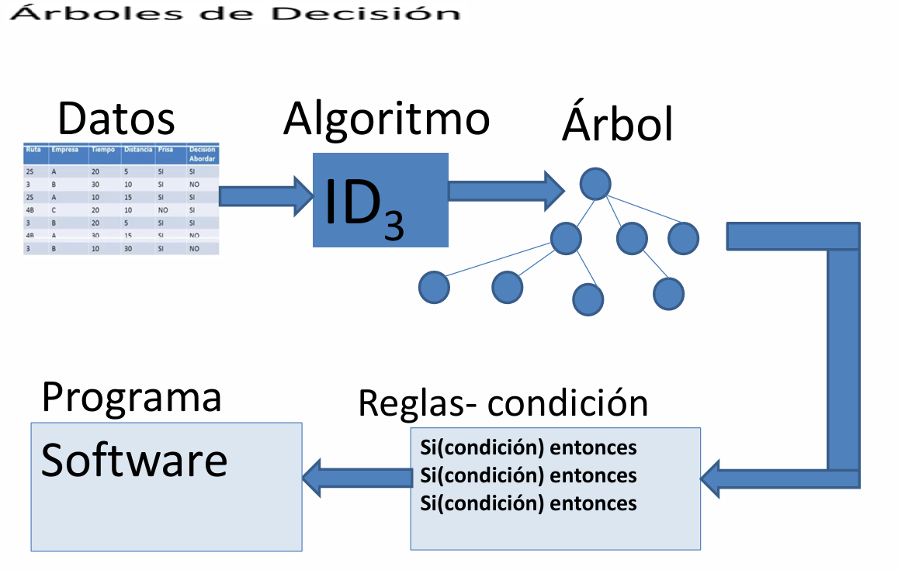
Profesor: Víctor Viera Balanta

Slide 21
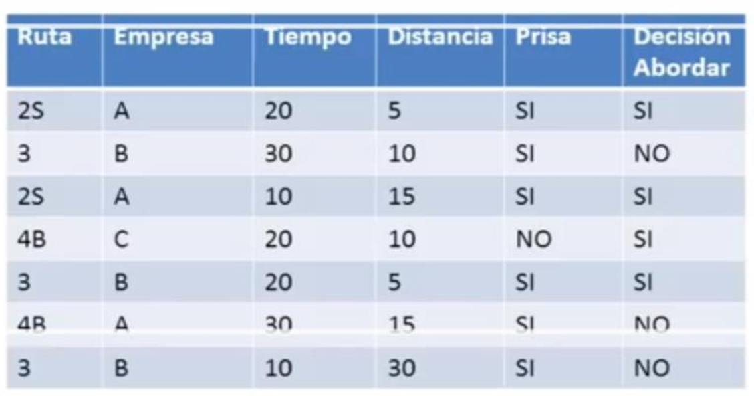
Profesor: Víctor Viera Balanta

Slide 22

Profesor: Víctor Viera Balanta

Slide 23
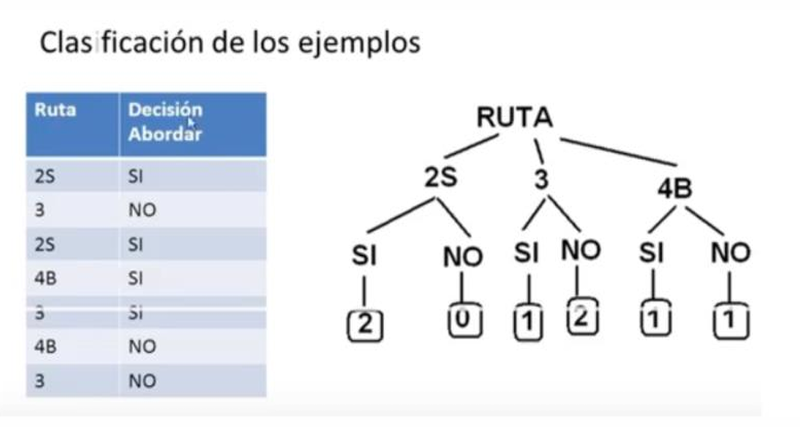
Profesor: Víctor Viera Balanta

Slide 24
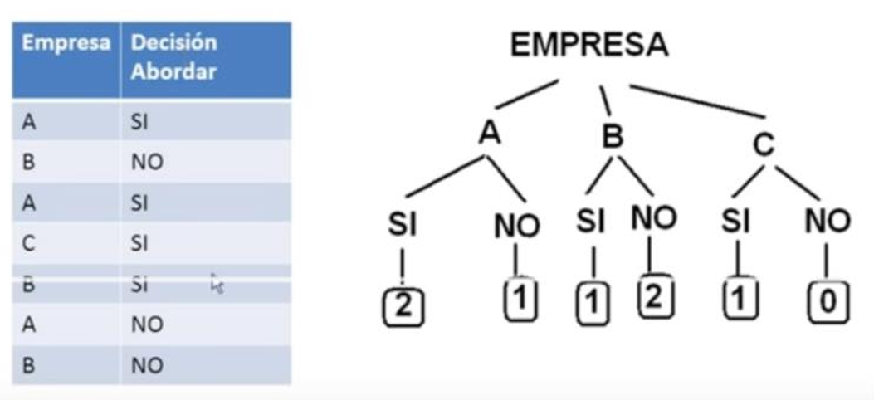
Profesor: Víctor Viera Balanta

Slide 25
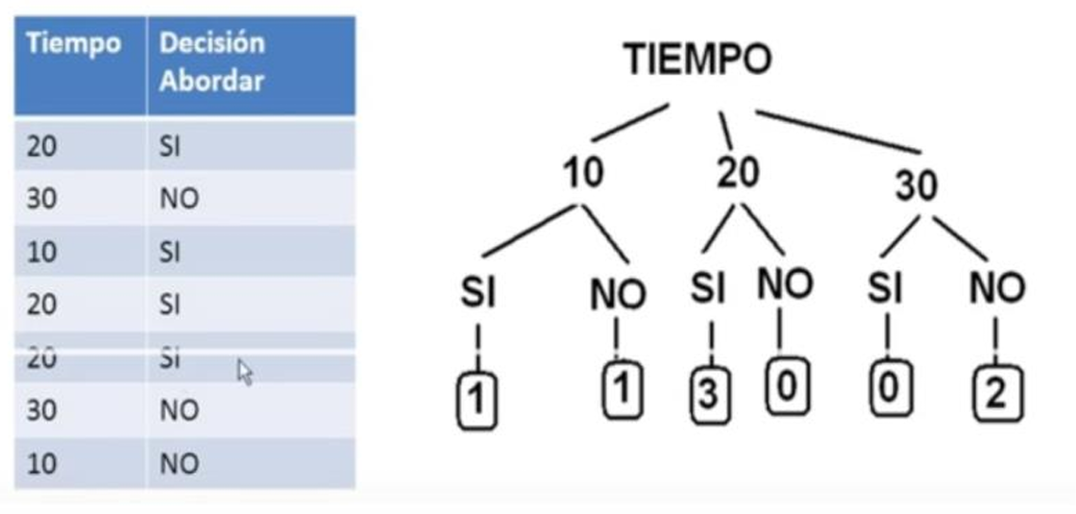
Profesor: Víctor Viera Balanta

Slide 26
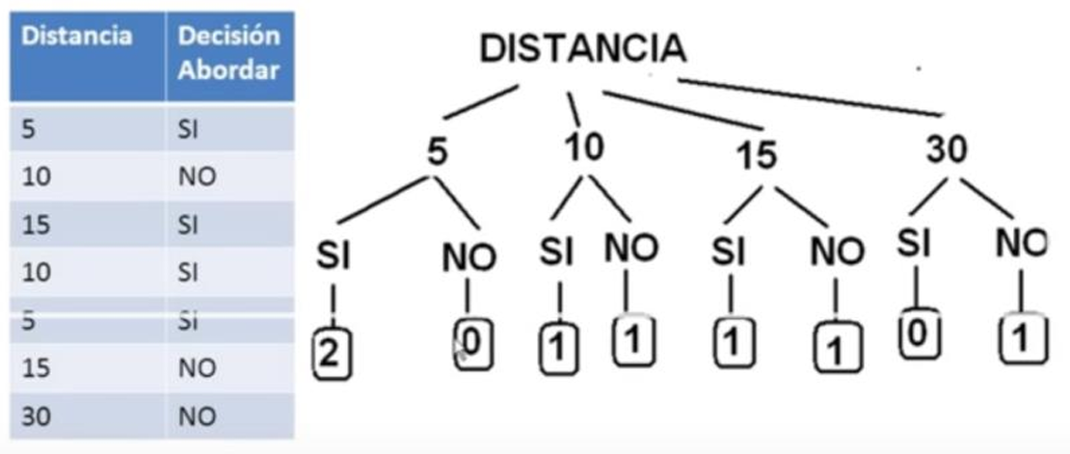
Profesor: Víctor Viera Balanta

Slide 27
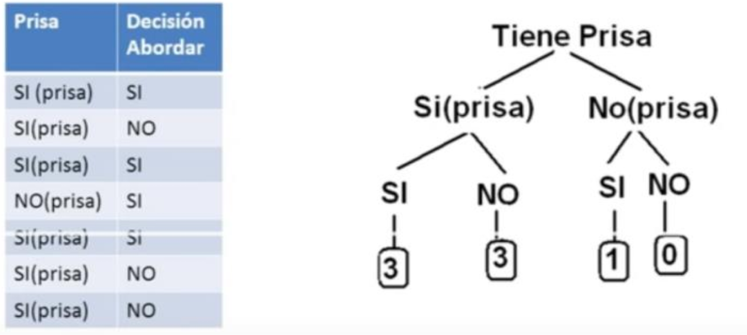
Profesor: Víctor Viera Balanta

Slide 28
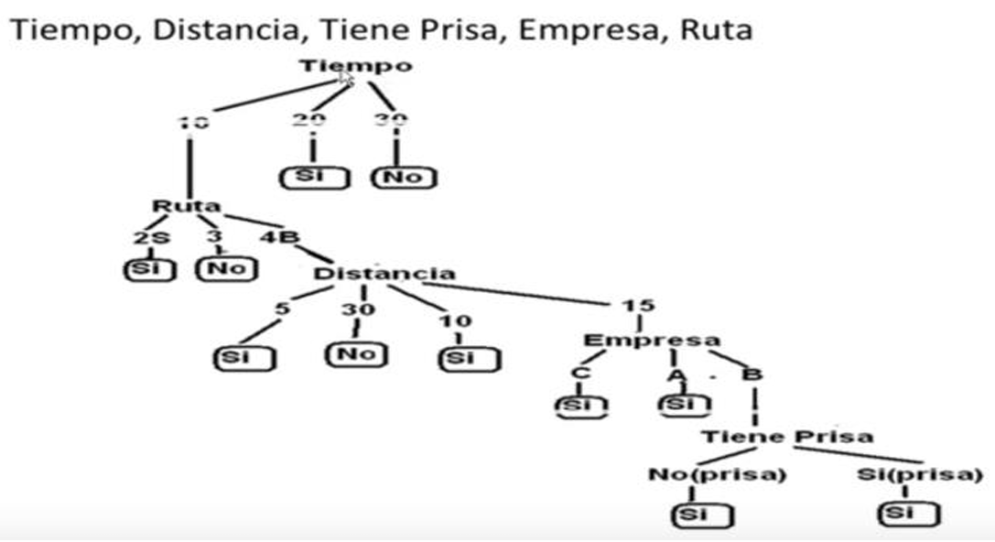
Profesor: Víctor Viera Balanta

Slide 29
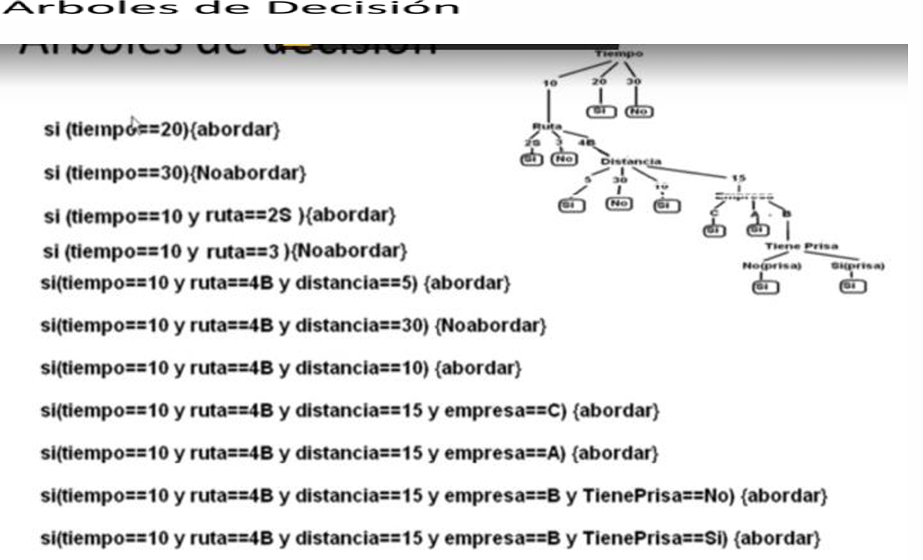
Profesor: Víctor Viera Balanta

Slide 30
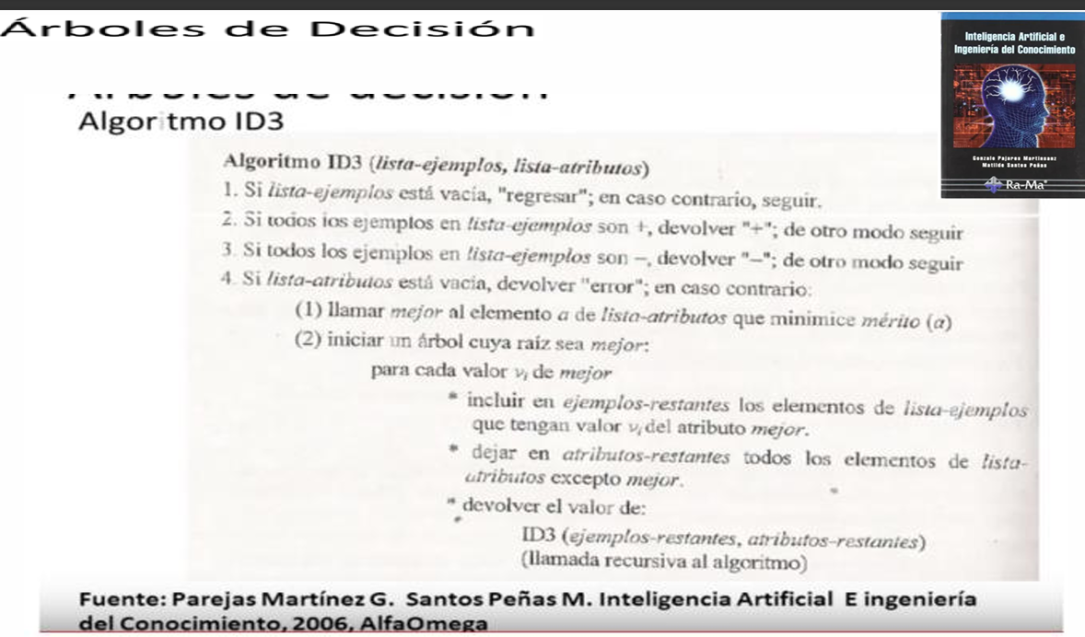
Profesor: Víctor Viera Balanta

Slide 31

Profesor: Víctor Viera Balanta

Slide 32
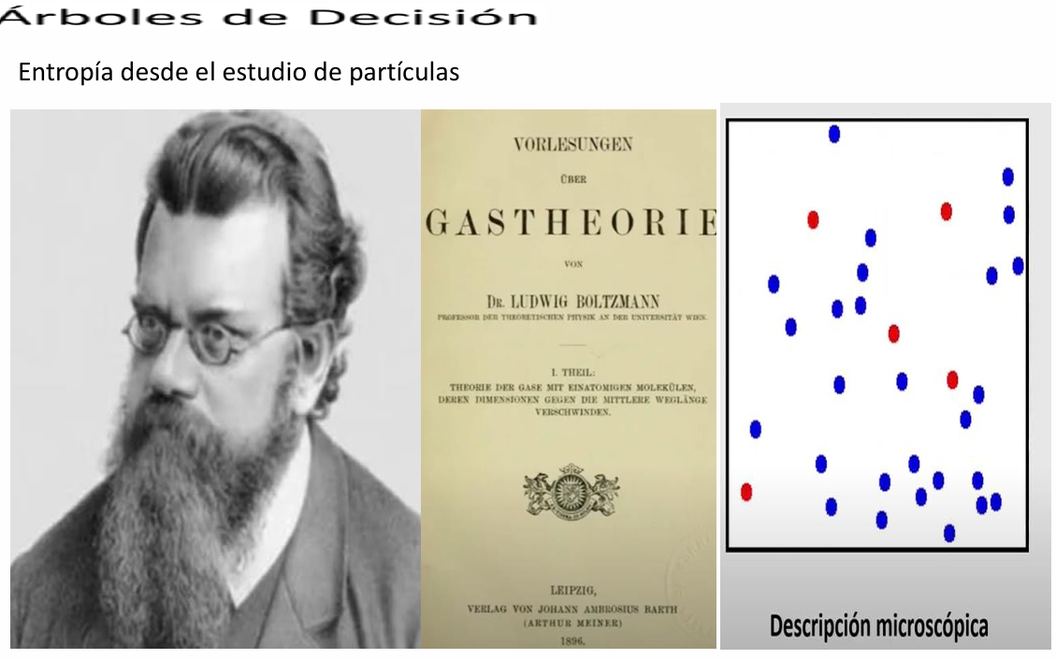
Profesor: Víctor Viera Balanta

Slide 33
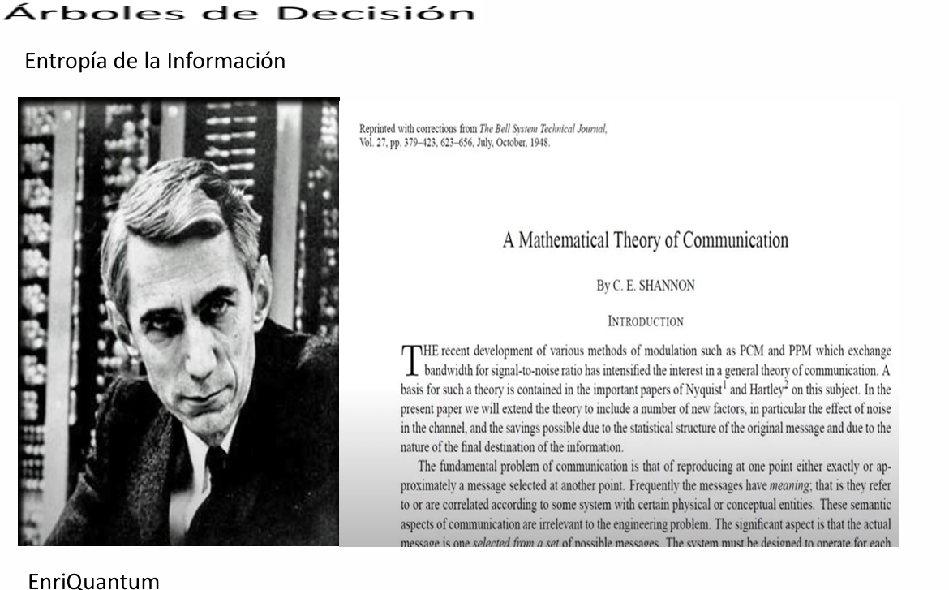
Profesor: Víctor Viera Balanta

Slide 34
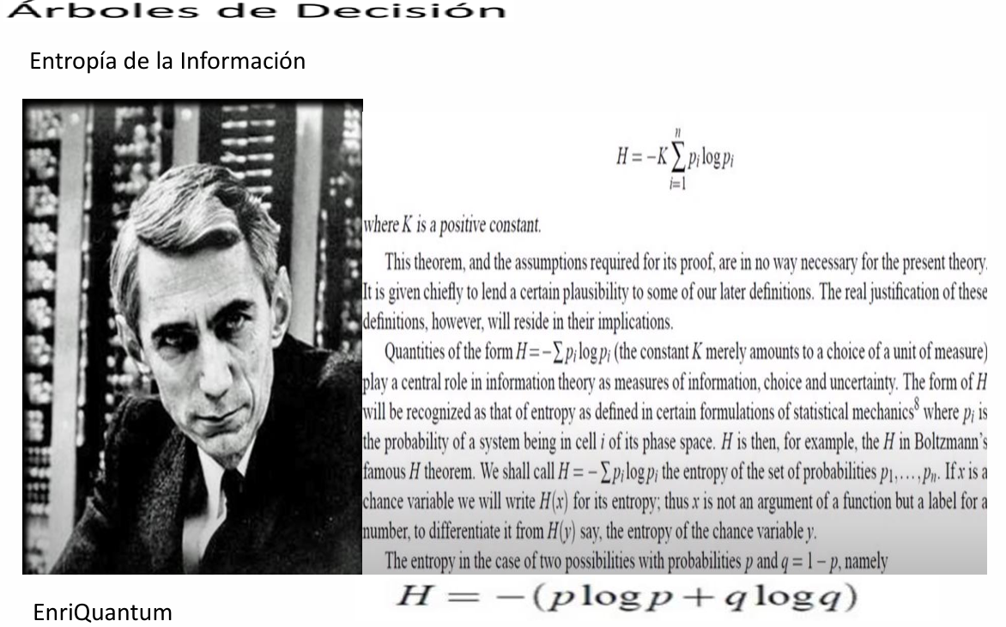
Profesor: Víctor Viera Balanta

Slide 35
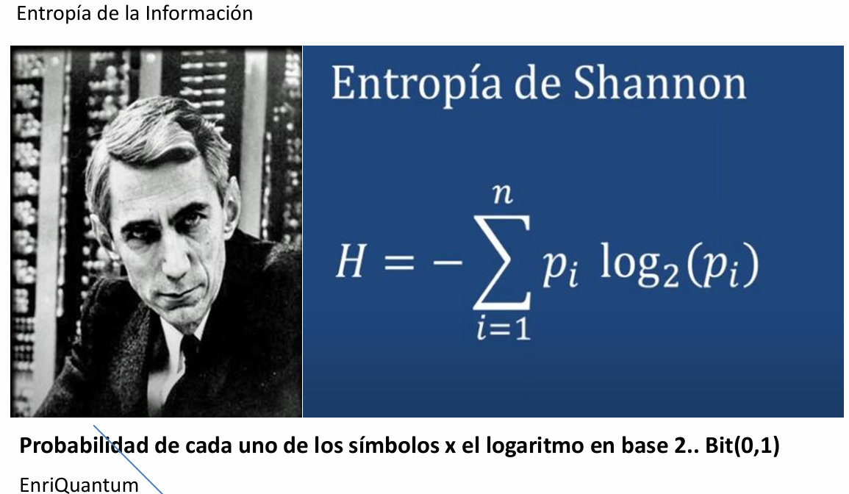
Profesor: Víctor Viera Balanta

Slide 36
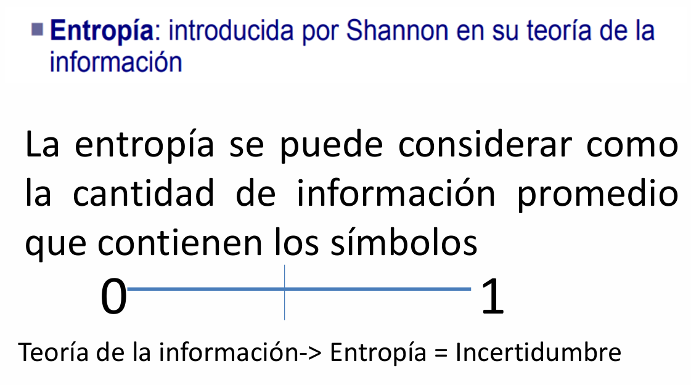
Profesor: Víctor Viera Balanta

Slide 37
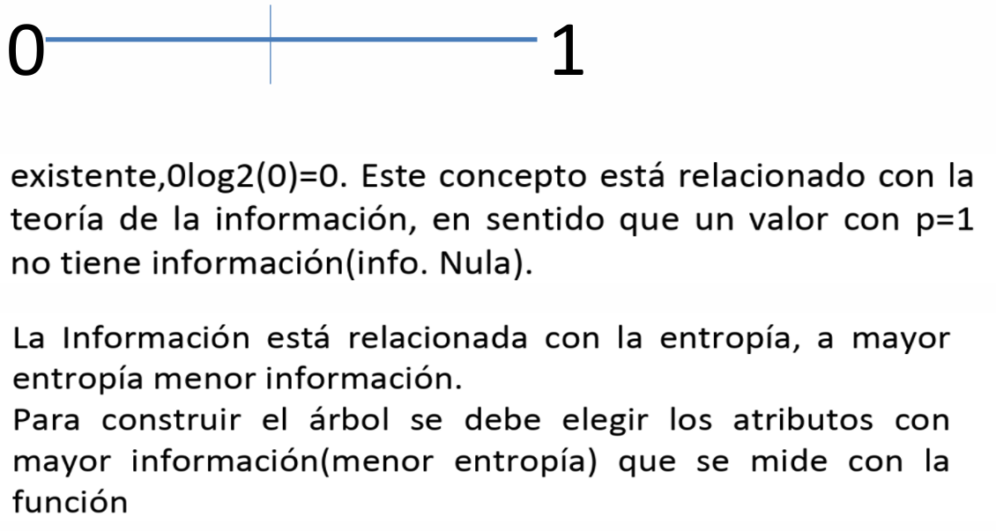
Profesor: Víctor Viera Balanta

Slide 38
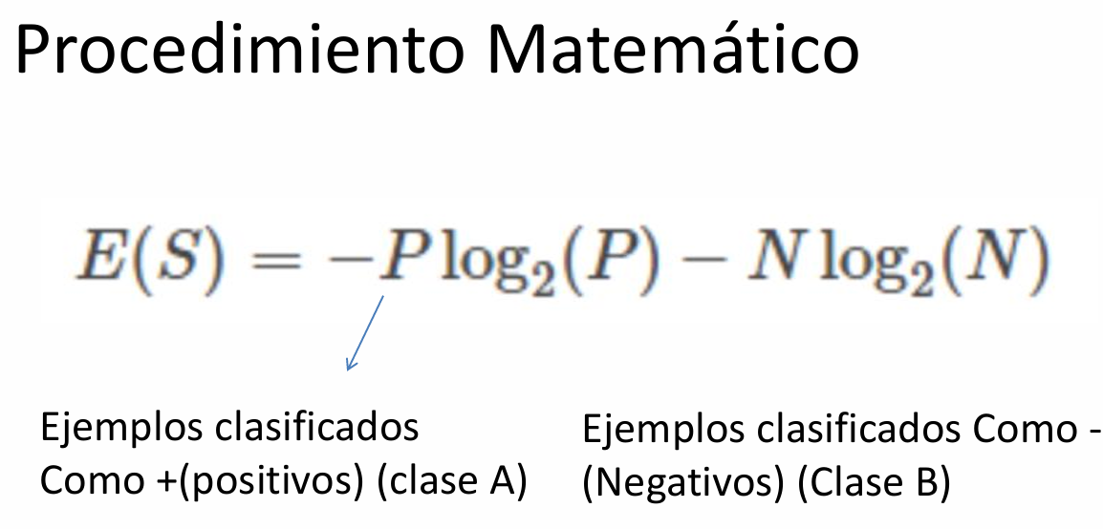
Profesor: Víctor Viera Balanta

Slide 39
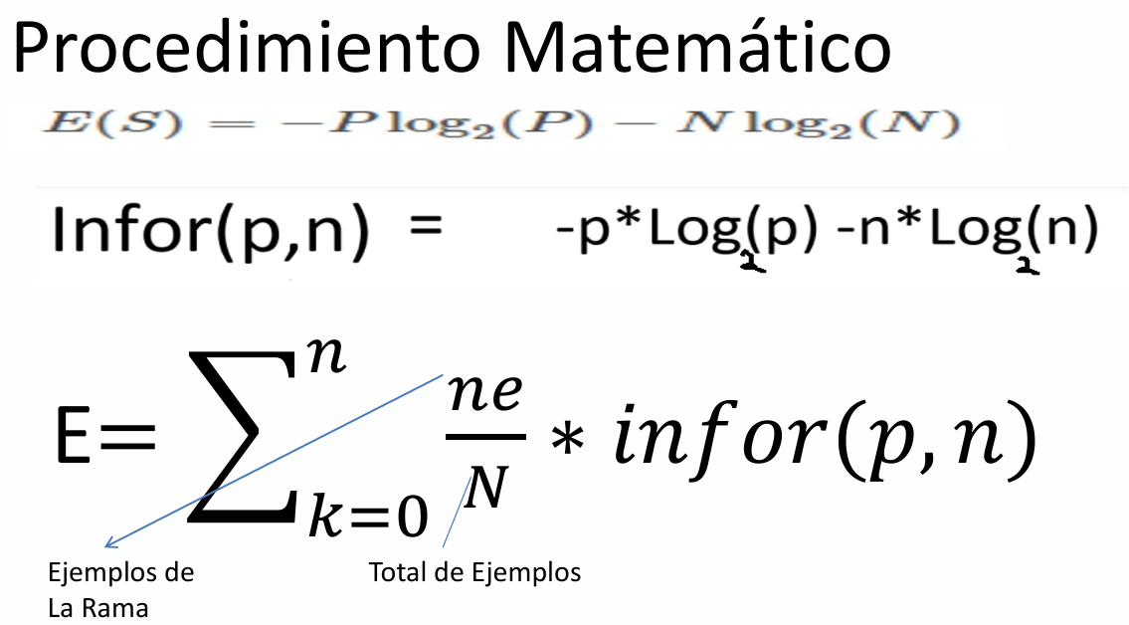
Profesor: Víctor Viera Balanta

Slide 40
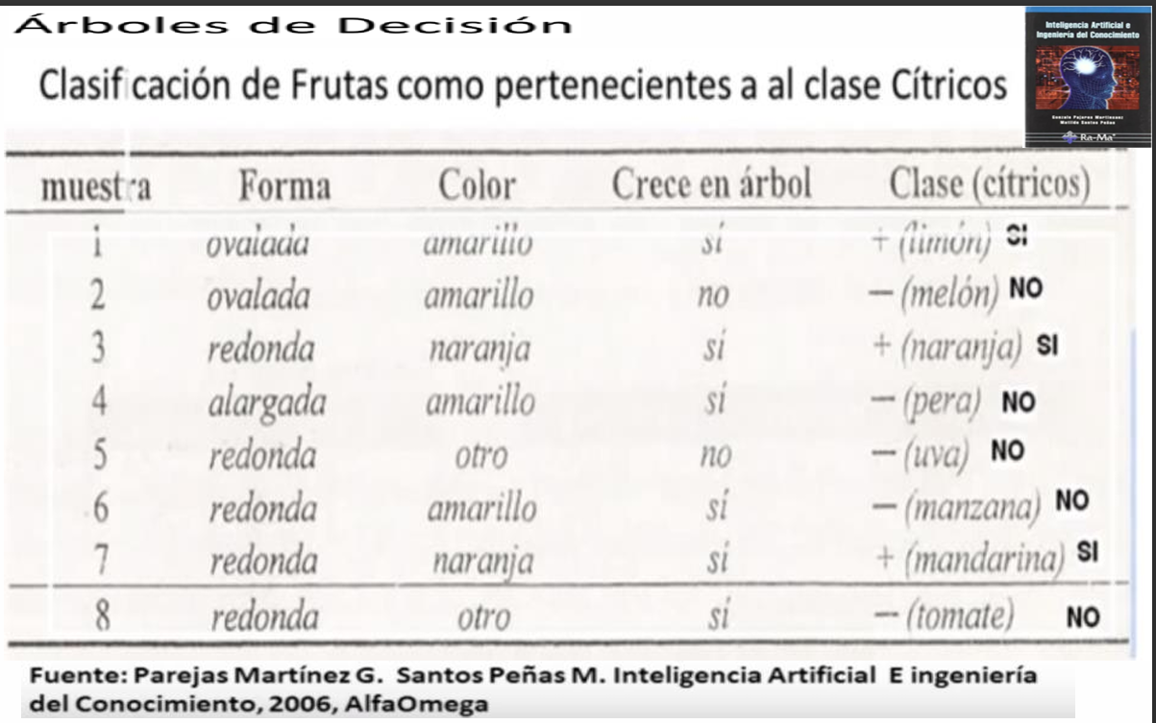
Profesor: Víctor Viera Balanta

Slide 41
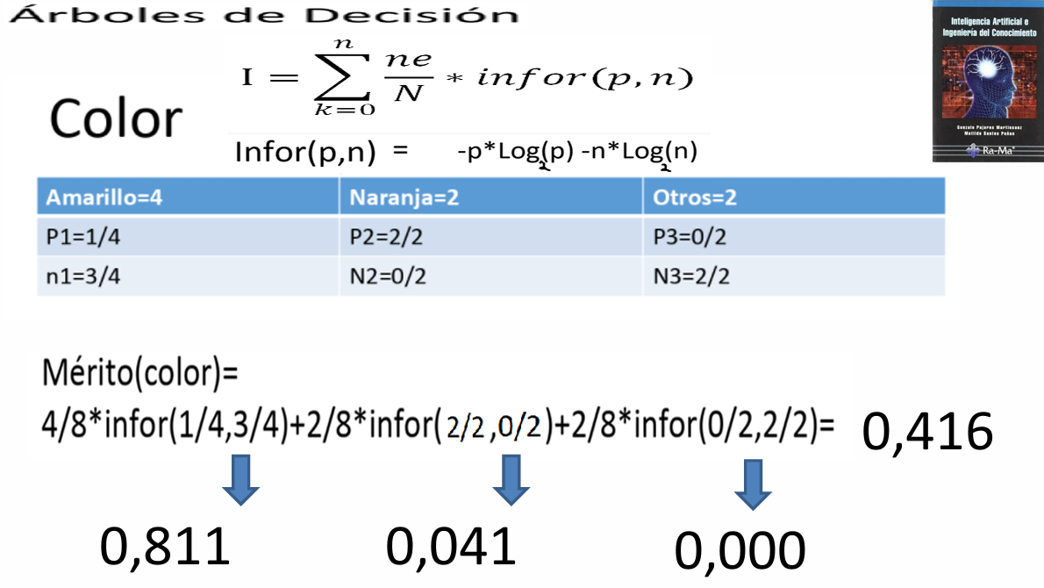
Profesor: Víctor Viera Balanta

Slide 42
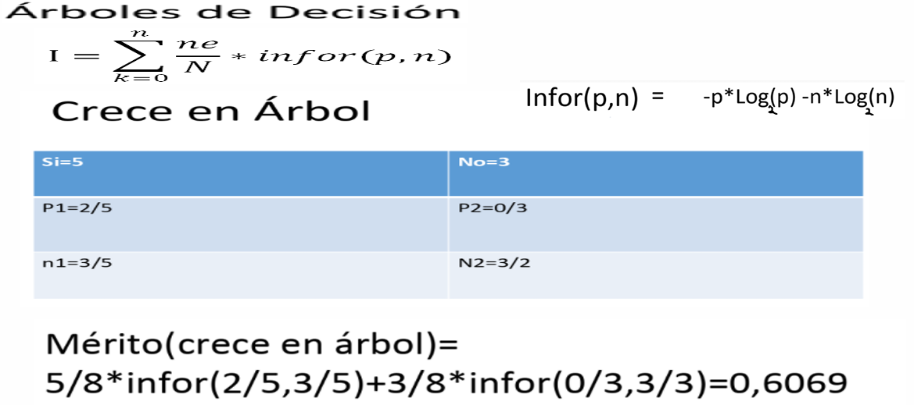
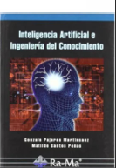
Profesor: Víctor Viera Balanta

Slide 43
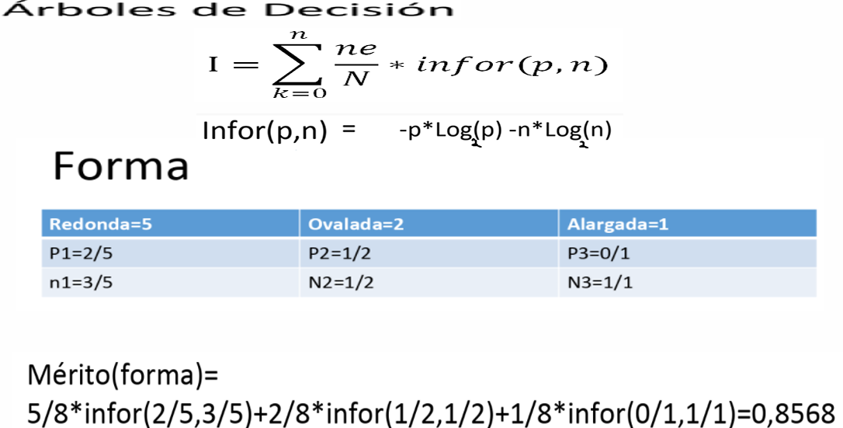
Profesor: Víctor Viera Balanta

Slide 44
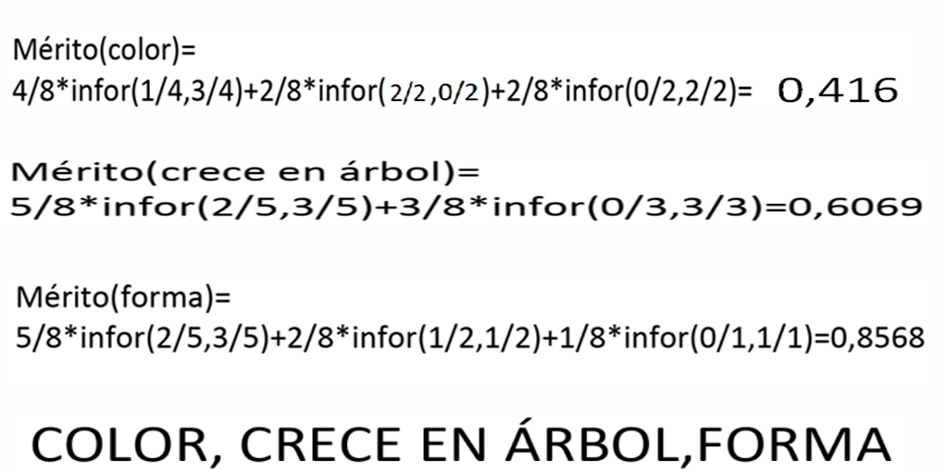
Profesor: Víctor Viera Balanta

Slide 45
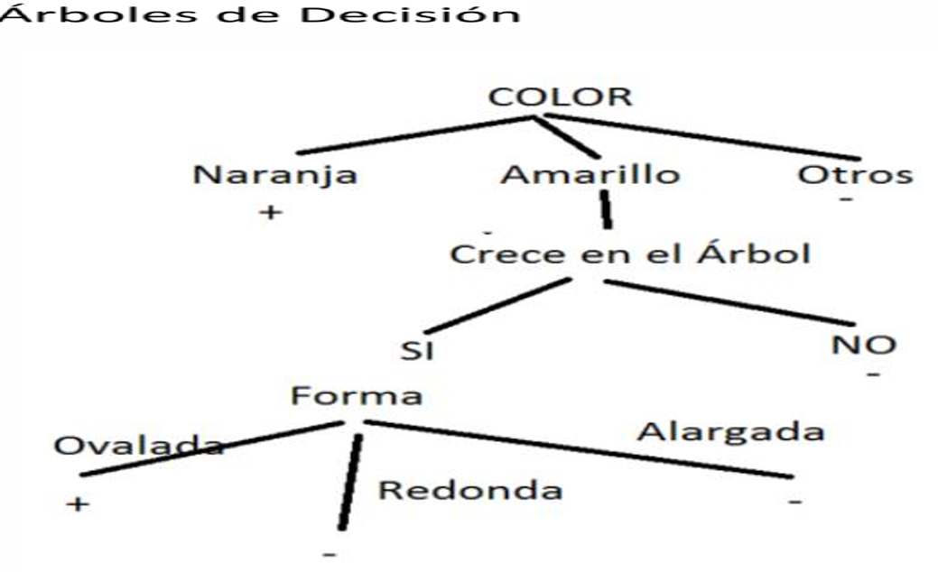
Profesor: Víctor Viera Balanta

Slide 46
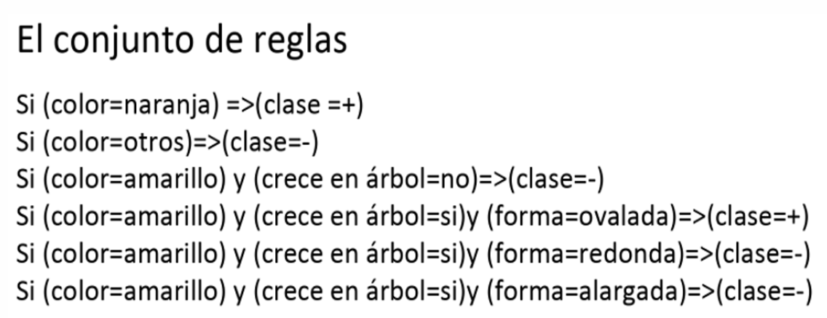
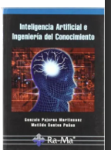
Profesor: Víctor Viera Balanta

Slide 47
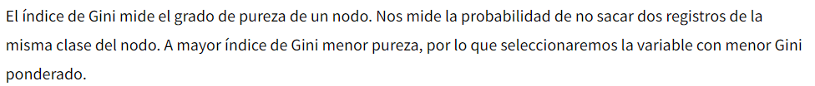


Profesor: Víctor Viera Balanta

Slide 48
Profesor: Víctor Viera Balanta

Slide 49
Profesor: Víctor Viera Balanta

Slide 50
Profesor: Víctor Viera Balanta

Slide 51
Profesor: Víctor Viera Balanta

Slide 52
Profesor: Víctor Viera Balanta

Slide 53
Profesor: Víctor Viera Balanta

Slide 54
Profesor: Víctor Viera Balanta

Slide 55
Profesor: Víctor Viera Balanta

Slide 56
Profesor: Víctor Viera Balanta

Slide 57


